Slide 1




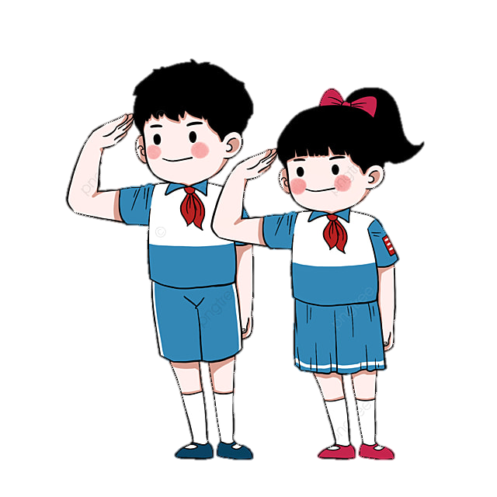
Tiếng việt
Bài 16: NGÀY EM VÀO ĐỘI

Slide 2

Tiết 1 + 2

Slide 3
Đọc

Slide 4



Khởi động

Slide 5



Bức tranh minh họa vẽ cảnh gì? Ở đâu? Mọi người trong tranh là những ai? Nét mặt mọi người như thế nào?

Slide 6

Cùng bạn trao đổi để trả lời câu hỏi: Theo em, các bạn học sinh cần phấn đấu như thế nào để được kết nạp vào Đội?

Slide 7
Đọc văn bản

Slide 8

Ngày em vào Đội
1
Chị đã qua tuổi Đoàn
Em hôm nay vào Đội
Màu khăn đỏ dắt em
Bước qua thời thơ dại.
4
Nắng vườn trưa mênh mông
Bướm bay như lời hát
Con tàu là đất nước
Đưa ta tới bến xa.
2
Màu khăn tuổi thiếu niên
Suốt đời tươi thắm mãi
Như lời ru vời vợi
Chẳng bao giờ cách xa.
5
Những ngày chị đi qua
Những ngày em đang tới
Khao khát lại bắt đầu
Từ màu khăn đỏ chói.
(Xuân Quỳnh)
3
Này em, mở cửa ra
Một trời xanh vẫn đợi
Cánh buồm là tiếng gọi
Mặt biển và dòng sông.

Slide 9



Giải thích từ ngữ
Đoàn: chỉ Đoàn Thanh niên cộng sản Hồ Chí Minh
Đội: chỉ Đội Thiếu niên Tiền phong Hồ Chí Minh
Khao khát: mong muốn tha thiết

Slide 10
Chú ý phát âm
Nắng vườn trưa mênh mông
Bướm bay như lời hát
Con tàu là đất nước
Đưa ta tới bến xa.

Slide 11
Ngày em vào Đội
1
Chị đã qua tuổi Đoàn
Em hôm nay vào Đội
Màu khăn đỏ dắt em
Bước qua thời thơ dại.
4
Nắng vườn trưa mênh mông
Bướm bay như lời hát
Con tàu là đất nước
Đưa ta tới bến xa.
2
Màu khăn tuổi thiếu niên
Suốt đời tươi thắm mãi
Như lời ru vời vợi
Chẳng bao giờ cách xa.
5
Những ngày chị đi qua
Những ngày em đang tới
Khao khát lại bắt đầu
Từ màu khăn đỏ chói.
(Xuân Quỳnh)
3
Này em, mở cửa ra
Một trời xanh vẫn đợi
Cánh buồm là tiếng gọi
Mặt biển và dòng sông.
Đọc nối tiếp trước lớp

Slide 12
Ngày em vào Đội
1
Chị đã qua tuổi Đoàn
Em hôm nay vào Đội
Màu khăn đỏ dắt em
Bước qua thời thơ dại.
4
Nắng vườn trưa mênh mông
Bướm bay như lời hát
Con tàu là đất nước
Đưa ta tới bến xa.
2
Màu khăn tuổi thiếu niên
Suốt đời tươi thắm mãi
Như lời ru vời vợi
Chẳng bao giờ cách xa.
5
Những ngày chị đi qua
Những ngày em đang tới
Khao khát lại bắt đầu
Từ màu khăn đỏ chói.
(Xuân Quỳnh)
3
Này em, mở cửa ra
Một trời xanh vẫn đợi
Cánh buồm là tiếng gọi
Mặt biển và dòng sông.
Luyện đọc theo cặp

Slide 13
Ngày em vào Đội
1
Chị đã qua tuổi Đoàn
Em hôm nay vào Đội
Màu khăn đỏ dắt em
Bước qua thời thơ dại.
4
Nắng vườn trưa mênh mông
Bướm bay như lời hát
Con tàu là đất nước
Đưa ta tới bến xa.
2
Màu khăn tuổi thiếu niên
Suốt đời tươi thắm mãi
Như lời ru vời vợi
Chẳng bao giờ cách xa.
5
Những ngày chị đi qua
Những ngày em đang tới
Khao khát lại bắt đầu
Từ màu khăn đỏ chói.
(Xuân Quỳnh)
3
Này em, mở cửa ra
Một trời xanh vẫn đợi
Cánh buồm là tiếng gọi
Mặt biển và dòng sông.
Luyện đọc cá nhân

Slide 14
Trả lời câu hỏi

Slide 15

Câu 1: Người chị muốn nói gì với em của mình qua 2 dòng thơ "Màu khăn đỏ dắt em/Bước qua thời thơ dại"? Chọn câu trả lời hoặc nêu ý kiến khác của em
a. Đeo khăn quàng sẽ giúp em khôn lớn
b. Em sẽ trưởng thành hơn khi được kết nạp vào Đội.
c. Nêu ý kiến khác của em.

Slide 16
Câu 2: Chi tiết nào cho thấy chiếc khăn quàng đỏ gắn bó thân thương với người đội viên?
Chi tiết cho thấy chiếc khăn quàng đỏ gắn bó thân thương với người đội viên là:
Màu khăn tuổi thiếu niên
Suốt đời tươi thắm mãi
Như lời ru vời vợi
Chẳng bao giờ cách xa.

Slide 17

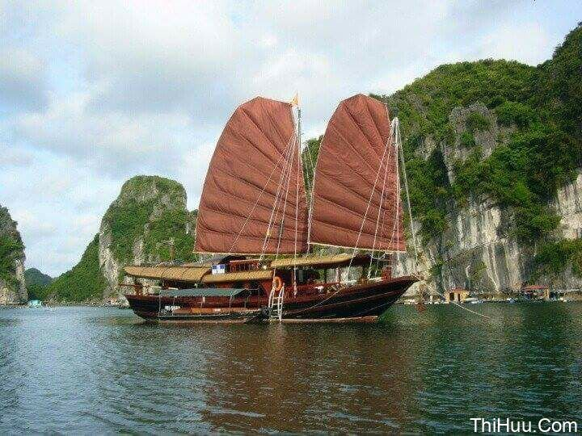




Câu 3: Người chị đã chia sẻ với em niềm vui, ước mơ của người đội viên qua những hình ảnh nào?
Người chị đã chia sẻ với em niềm vui, ước mơ của người đội viên qua những hình ảnh:
Mặt biển
Nắng trưa
trời xanh
Bướm bay
cánh buồm
Con tàu

Slide 18

Câu 4: Theo em, bạn nhỏ cảm nhận được điều gì qua lời nhắn nhủ của chị ở khổ thơ cuối?
Theo em, qua lời nhắn nhủ của chị, người em sẽ cảm nhận được niềm tin, sự mong mỏi của chị dành cho mình.

Slide 19
Bài thơ là lời của người chị nói về ngày vào Đội của em mình. Đó là những lời chia sẻ, động viên và mong muốn của người chị đối với người em khi được kết nạp Đội.

Slide 20
Ngày em vào Đội
1
Chị đã qua tuổi Đoàn
Em hôm nay vào Đội
Màu khăn đỏ dắt em
Bước qua thời thơ dại.
4
Nắng vườn trưa mênh mông
Bướm bay như lời hát
Con tàu là đất nước
Đưa ta tới bến xa.
2
Màu khăn tuổi thiếu niên
Suốt đời tươi thắm mãi
Như lời ru vời vợi
Chẳng bao giờ cách xa.
5
Những ngày chị đi qua
Những ngày em đang tới
Khao khát lại bắt đầu
Từ màu khăn đỏ chói.
(Xuân Quỳnh)
3
Này em, mở cửa ra
Một trời xanh vẫn đợi
Cánh buồm là tiếng gọi
Mặt biển và dòng sông.
Học thuộc lòng

Slide 21
Đọc mở rộng

Slide 22
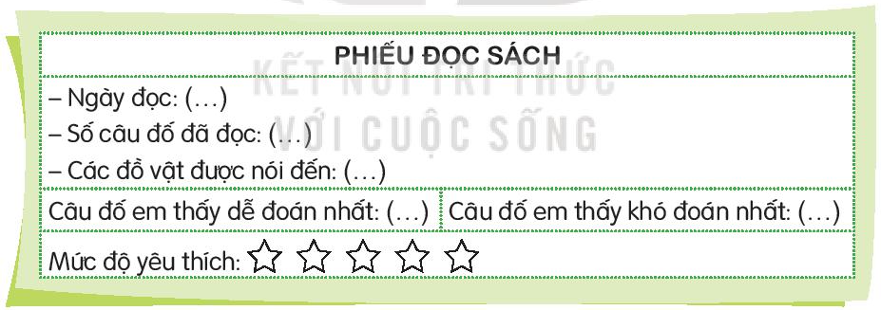
Câu 1
Tìm đọc các câu đố về đồ dùng học tập hoặc những đồ vật khác ở trường, viết phiếu đọc sách theo mẫu.

Slide 23

PHIẾU ĐỌC SÁCH
Ngày đọc: Số câu đã đọc: Các đồ vật được nói đến:
Câu đố em thấy dễ đoán nhất: | Câu đố em thấy khó đoán nhất:
Mức độ yêu thích:
5/8/2022
5 câu
Chổi; bút mực; cặp sách;
compa; bàn ghế học sinh;
Đi học lóc cóc theo cùng
Khi về lại bắt khom lưng cõng về
Là cái gì? – Cái cặp sách
Chẳng đầu, chẳng mắt
Chân sắt, chân chì
Đi thẳng chẳng đi
Xoay tròn một kiếp
Là cái gì ? – Cái compa

Slide 24
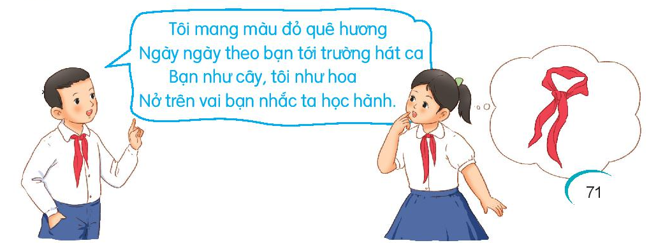
Câu 2: Chia sẻ với bạn các câu đố em tìm được và cùng bạn giải các câu đố.

Slide 25

Tiết 3 + 4

Slide 26

Luyện từ và câu
(Tiết 3 – 4)

Slide 27
1. Xếp các từ ngữ dưới đây vào nhóm thích hợp.
Tìm sách
Thẻ thư viện
Phiếu mượn sách
sách
giá sách
người mượn
người đọc
báo
mượn
thủ thư
đọc
trả
Người
Đồ vật
Hoạt động

Slide 28
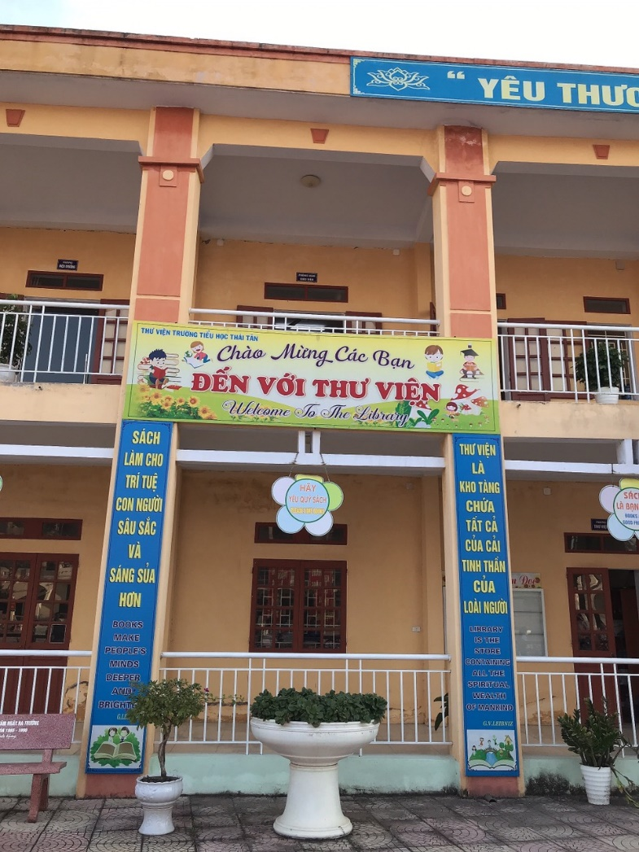

Slide 29
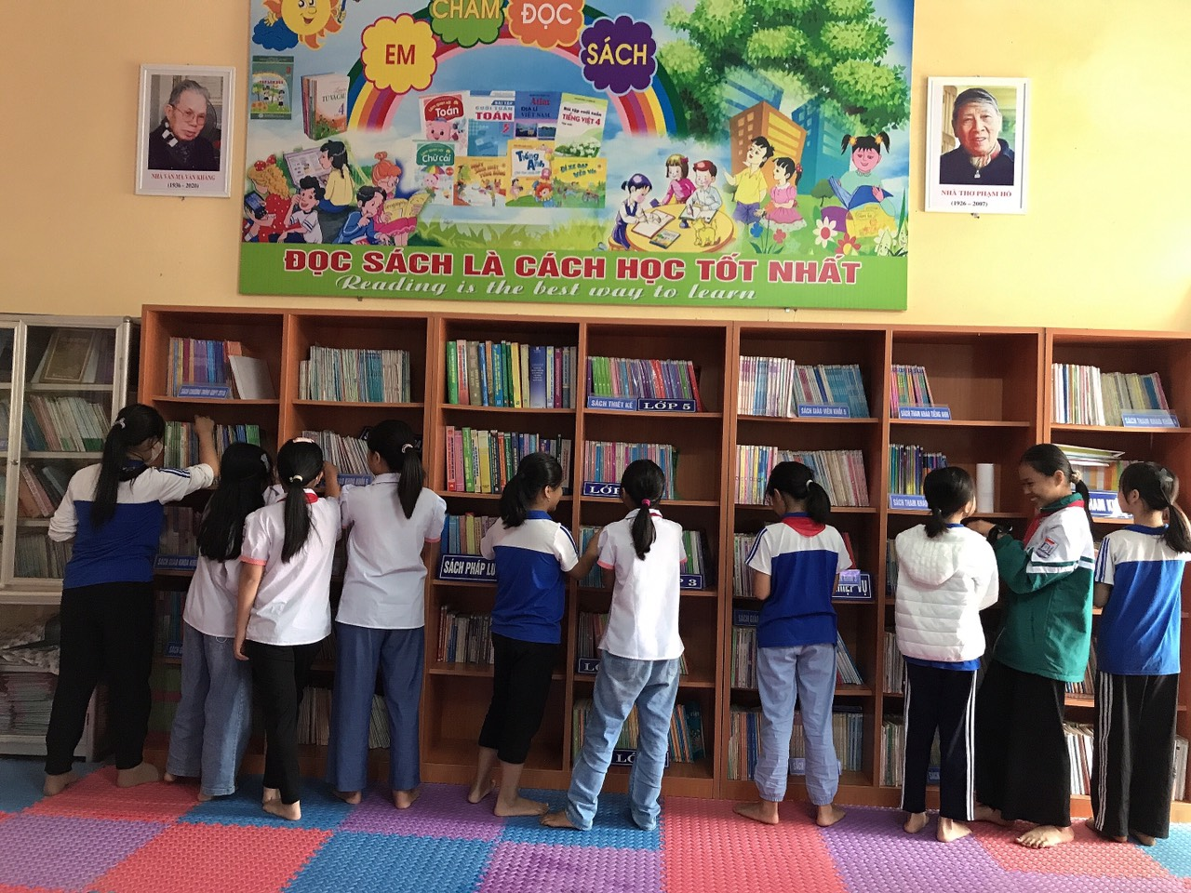

Slide 30
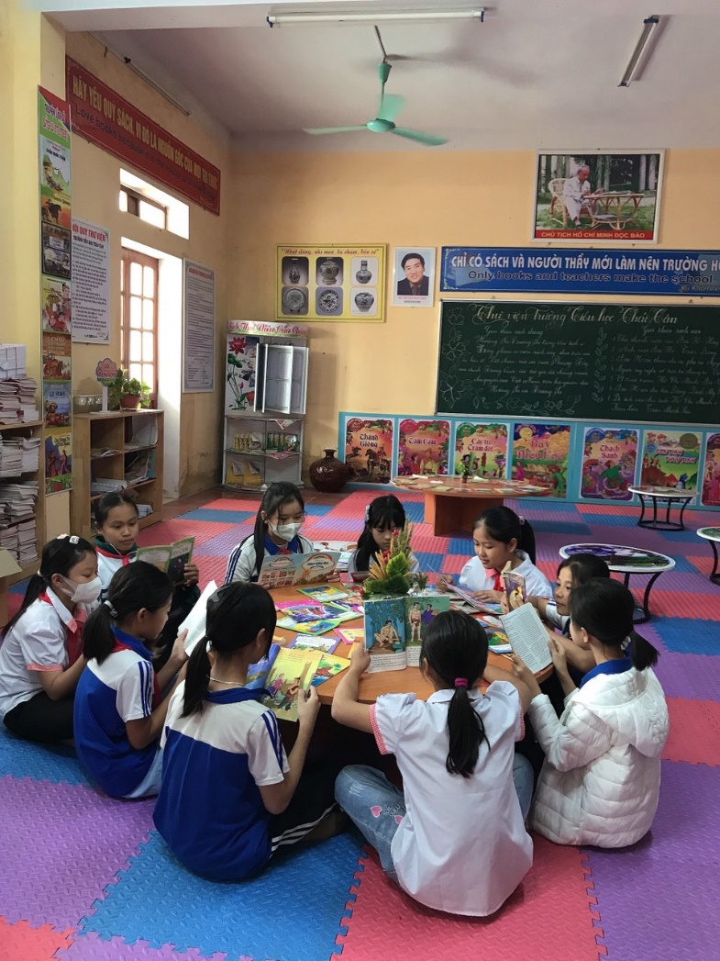

Slide 31
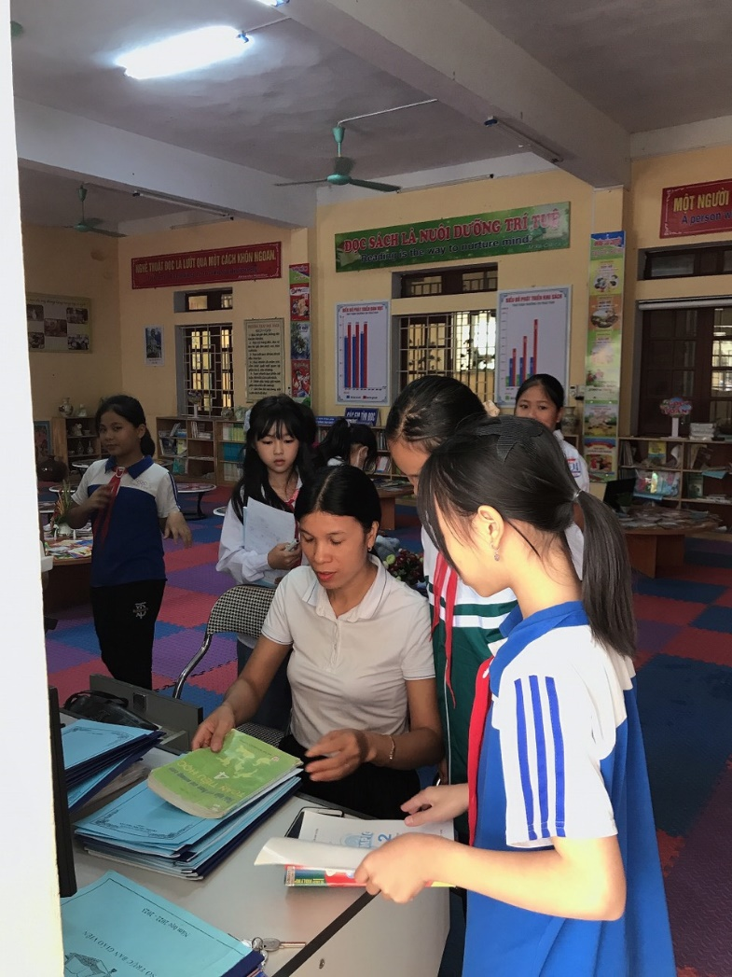

Slide 32
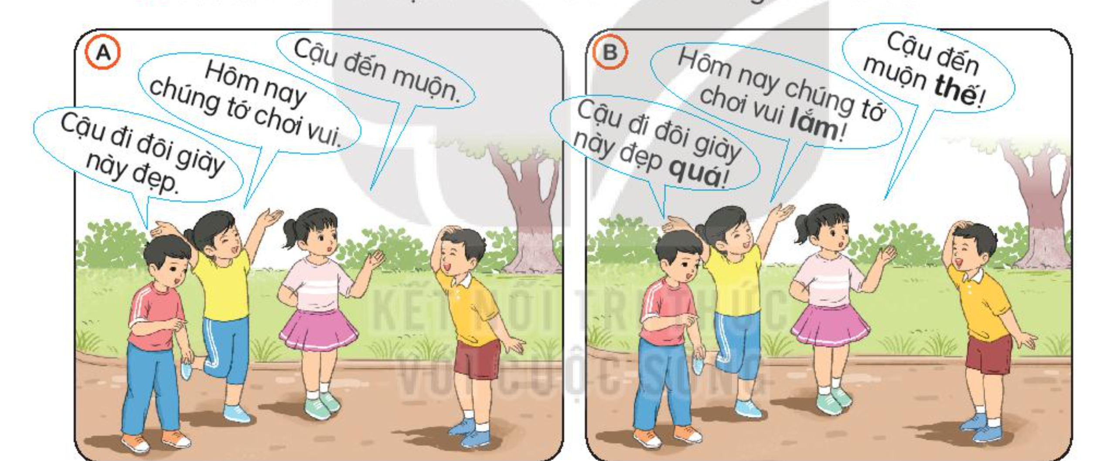
2. Câu nói của mỗi bạn ở tranh A và tranh B
có gì khác nhau?
.
Câu nói ở hình B thể hiện cảm xúc, thái độ của người nói.

Slide 33

3. Từ in đậm ở bài tập 2 bổ sung điều gì cho câu?
Cảm xúc của người nói.
Mong muốn của người nói.
Nội dung kể, tả, giới thiệu.

Slide 34

4. Chuyển các câu dưới đây thành câu cảm (theo mẫu).
M: Quyển từ điển này hữu ích.
=> Quyển từ điển này hữu ích quá!
a. Bạn ấy đọc nhiều sách.
→ Bạn ấy đọc nhiều sách quá!
b. Thư viện trường mình rộng.
→ Thư viện trường mình rộng lắm!
c. Thư viện đón cửa muộn.
→ Thư viện đóng cửa muộn thế!

Slide 35
Luyện viết thông báo

Slide 36

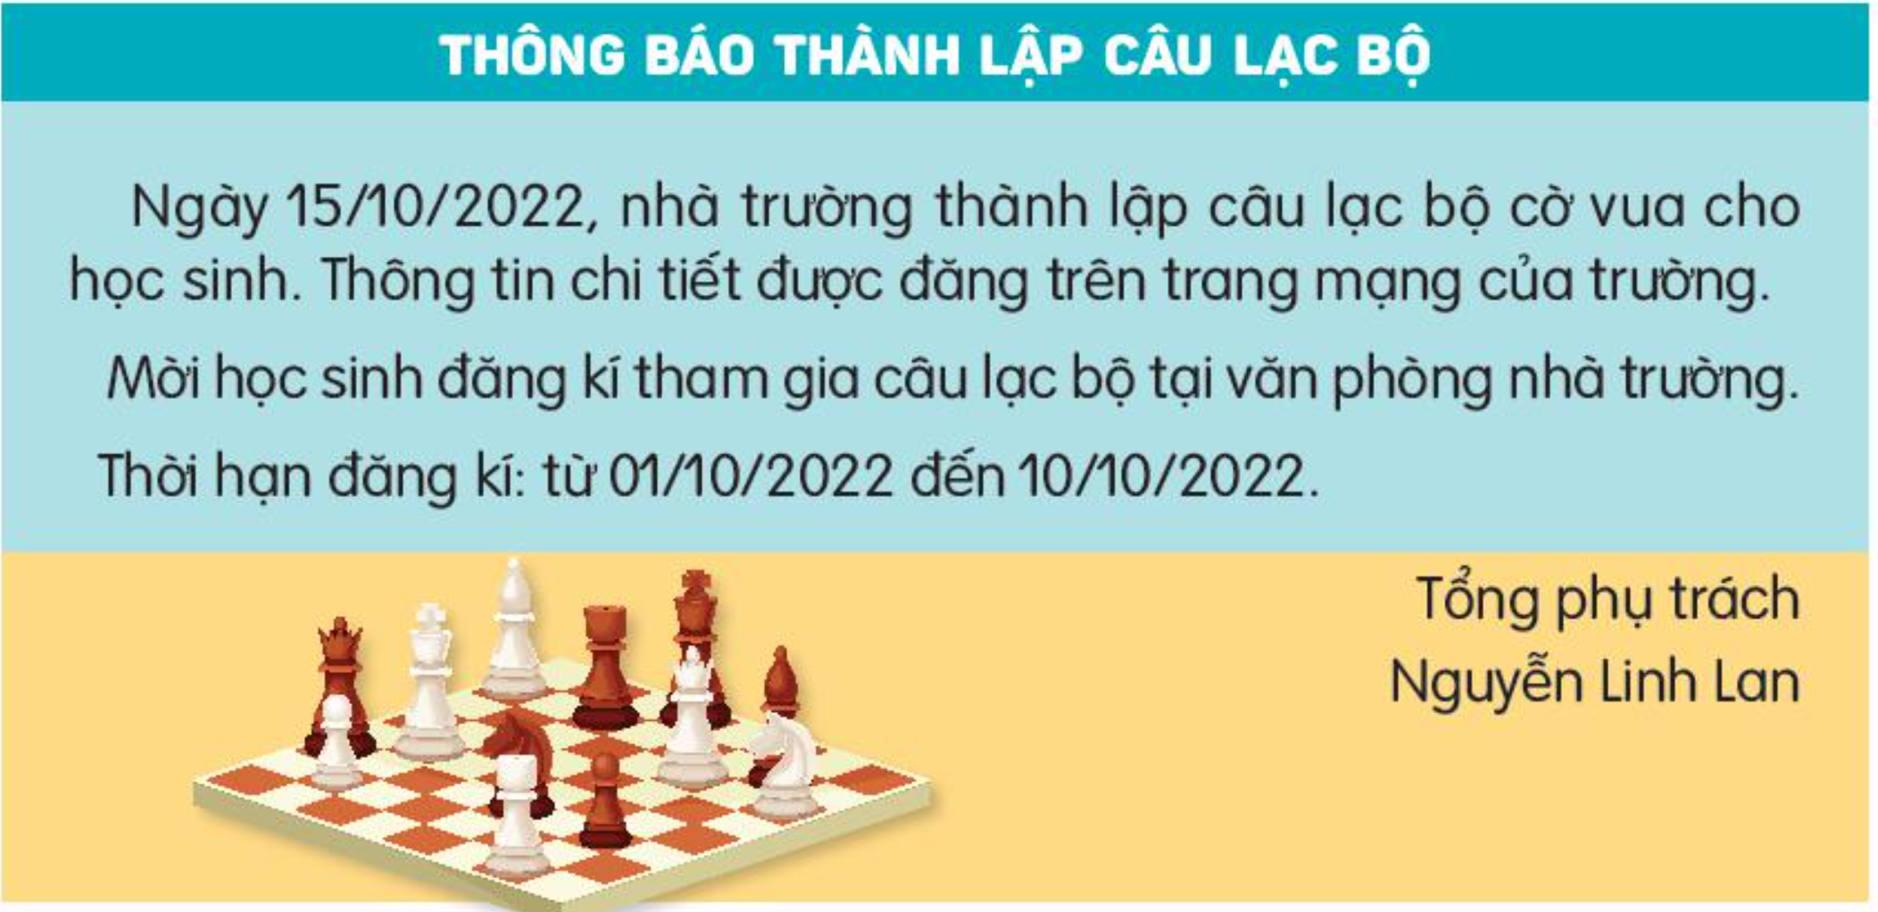
1. Đọc thông báo dưới đây và thực hiện các yêu cầu.

Slide 37

a. Sắp xếp các phần sau theo thứ tự của bản thông báo.
Nội dung
Tiêu đề
Người viết

Slide 38
b. Nêu rõ những thông tin được thể hiện trong nội dung của thông báo.

Slide 39
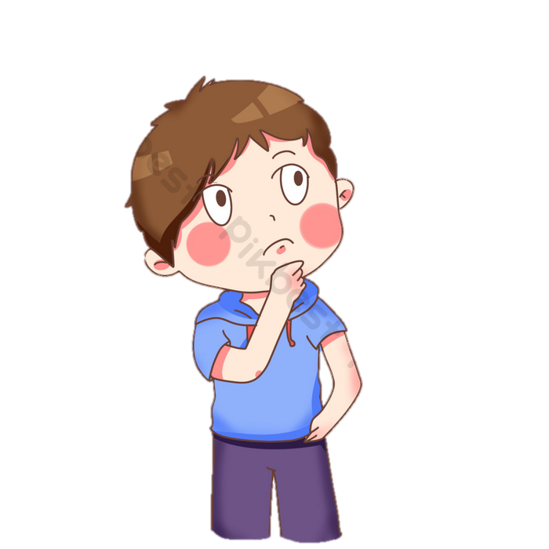
Nơi đăng kí
tham gia:
Văn phòng
nhà trường
Thời gian thành lập câu lạc bộ:
15/10/2022
Nơi đăng kí
tham gia:
Văn phòng
nhà trường
Thời gian thành lập câu lạc bộ:
15/10/2022
NỘI DUNG THÔNG BÁO
Nơi tìm hiểu
thông tin:
Trang mạng
của trường
Thời hạn đăng kí: từ 1/10/2022 đến
10/10/2022

Slide 40

2. Viết một thông báo của lớp về việc đăng kí tham gia một cuộc thi cấp trường (thi cờ vua, thi bơi lội,…). Trong nội dung thông báo, chú ý những thông tin sau:
- Cuộc thi được tổ chức vào thời gian nào? Ở đâu?
- Ai được đăng kí tham gia?
- Thời hạn và cách đăng kí tham gia.

Slide 41

THÔNG BÁO VỀ CUỘC THI CỜ VUA
Ngày 15/11/2022, nhà trường tổ chức cuộc thi cờ vua cho học sinh toàn trường. Thông tin chi tiết được đăng trên trang của trường.
Mời học sinh đăng kí tham gia cuộc thi với giáo viên chủ nhiệm.
Thời hạn đăng kí: từ ngày 15/10/2022 đến ngày 30/10/2022
Tổng phụ trách
Nguyễn Huệ Linh

Slide 42

3. Đọc lại thông báo em viết, phát hiện lỗi và sửa lỗi (dùng từ, đặt câu, sắp xếp ý,...)

Slide 43
Vận dụng
Tìm đọc thêm một số thông báo khác
ở trường hoặc ở địa phương em.

Slide 44

Củng cố
Dặn dò

Slide 45

Hẹn gặp lại các em!

